Slide 1
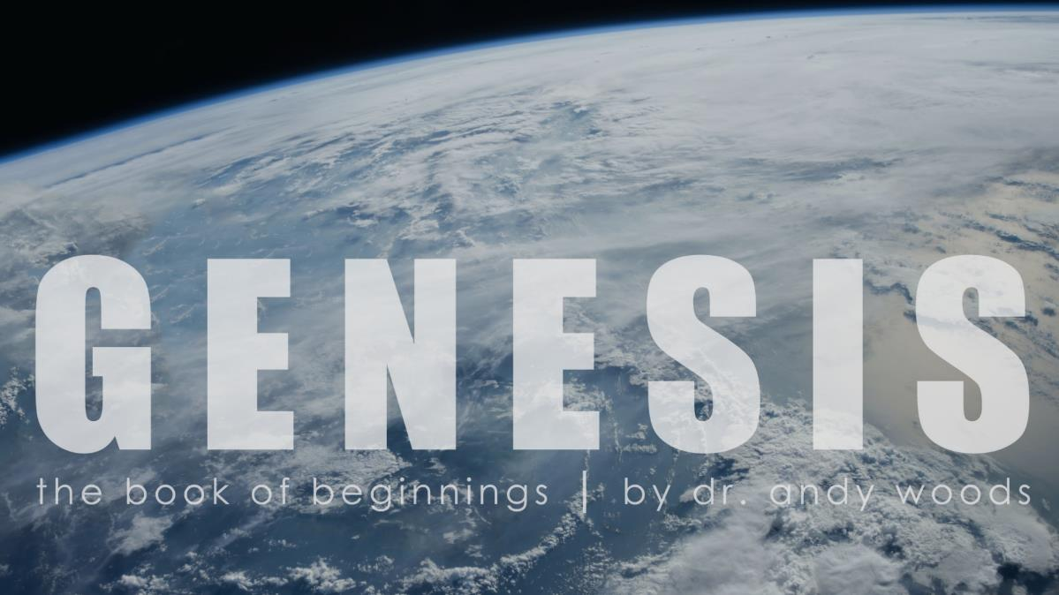
Génesis 6-9
El Diluvio y la Continuación de la Promesa Mesiánica
el libro de los orígenes | por dr. andy woods
Dr. Andy Woods
Pastor Principal – Sugar Land Bible Church
Presidente – Seminario Teológico Chafer

Slide 2
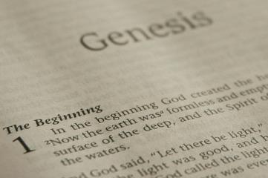
ESTRUCTURA DE GÉNESIS
  Orígen de la raza humana (Gén. 1‒11)
  Orígen de la raza hebrea (Gén. 12‒50)

Slide 3
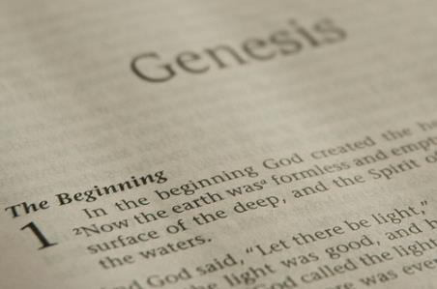
ESTRUCTURA DE GÉNESIS
  Génesis 1-11 (cuatro eventos)
  Creación (1-2)
  Caída (3-5)
  Diluvio (6-9)
  Dispersión nacional (10-11)

Slide 4
ESTRUCTURA DE GÉNESIS
  Génesis 1-11 (cuatro eventos)
  Creación (1-2)
  Caída (3-5)
  Diluvio (6-9)
  Dispersión nacional (10-11)

Slide 5
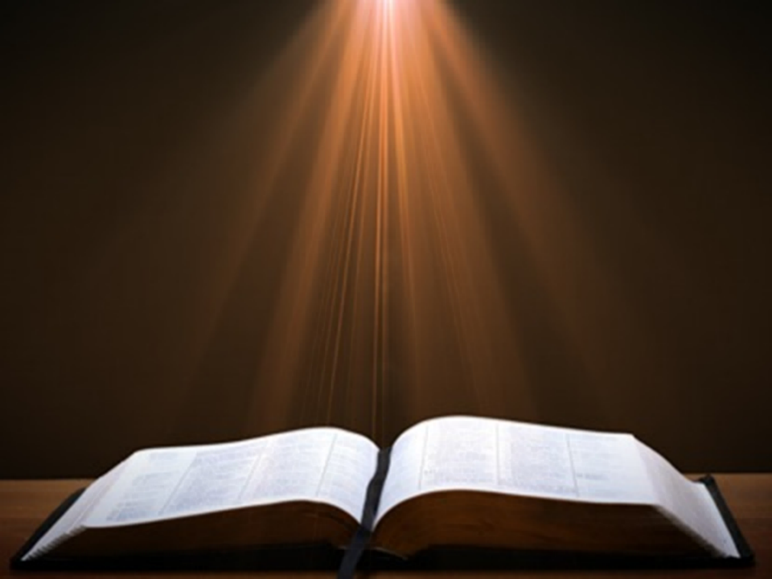
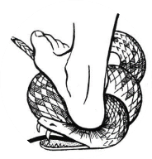
Génesis 3:15
“»Pondré enemistad
Entre tú y la mujer,
Y entre tu simiente y su simiente;
Él te herirá en la cabeza,
Y tú lo herirás en el talón».”

Slide 6
ESTRUCTURA DE GÉNESIS
  Génesis 1-11 (cuatro eventos)
  Creación (1-2)
  Caída (3-5)
  Diluvio (6-9)
  Dispersión nacional (10-11)

Slide 7
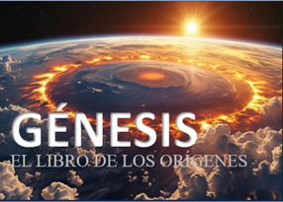
El Diluvio
(Gén 6–9)
  Eventos antes del diluvio (Gén 6)
  El diluvio (Gén 7)
  Las aguas bajan (Gén 8)
  Eventos posteriores al diluvio (Gén 9)

Slide 8

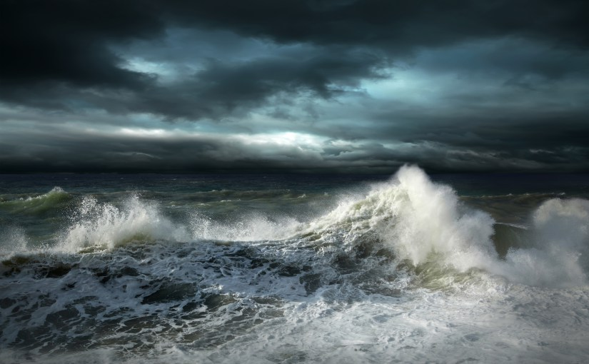
Génesis 7
El Diluvio

Slide 9
Génesis 7 Esquema
  Las instrucciones de Dios para entrar en el arca (7:1-4)
  Entrada al arca (7:5-12)
  Dios sella el arca (7:13-16)
  El diluvio descrito (7:17-24)

Slide 10
Génesis 7 Esquema
  Las instrucciones de Dios para entrar en el arca (7:1-4)
  Entrada al arca (7:5-12)
  Dios sella el arca (7:13-16)
  El diluvio descrito (7:17-24)

Slide 11

Génesis 6:1-4
“¹ Aconteció que cuando los hombres comenzaron a multiplicarse sobre la superficie de la tierra, y les nacieron hijas, 2 los hijos de Dios vieron que las hijas de los hombres eran hermosas[a], y tomaron para sí mujeres de entre todas las que les gustaban. 3 Entonces el Señor dijo: «Mi Espíritu no luchará para siempre con el[b] hombre, porque ciertamente[c] él es carne. Serán, pues, sus días 120 años». 4 Había gigantes[d] en la tierra en aquellos días, y también después, cuando los hijos de Dios se unieron a las hijas de los hombres y ellas les dieron hijos. Estos son los héroes[e] de la antigüedad, hombres de renombre.”

Slide 12

Dr. Henry M. Morris
The Genesis Record, 144
“La antigua objeción acerca de la “esposa de Caín” resulta, por lo tanto, bastante trivial. Mucho antes de que Caín muriera, ya existía una gran población en la tierra. Para el tiempo del Diluvio 1,656 años después de la Creación según la cronología de Ussher, incluso usando las suposiciones conservadoras mencionadas, la población mundial habría sido de al menos siete mil millones de personas.”

Slide 13

¿Cómo pudo Noé meter a todos los animales en el arca?
(Juan 3:12)
  No
  Criaturas marinas (6:20)
  Insectos (7:22)
  Plantas (6:20)
Woodmoorape, Noah’s Ark: A Feasibility Study

Slide 14
¿Cómo pudo Noé meter a todos los animales en el arca?
(Juan 3:12)
  Limitaciones
  ¿Siete pares o solo siete? (7:2)
  Solo animales limpios (7:2; Lev 11; Deut 14)
  Especie (6:20)
  Animales extintos exagerados
  No estában completamente desarrollados
  Hibernación

Slide 15
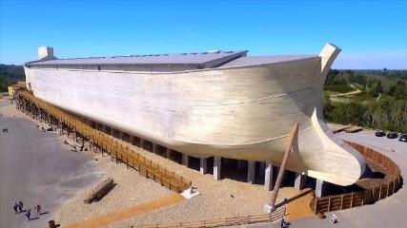
¿Cómo pudo Noé meter a todos los animales en el arca?
(Juan 3:12)
  16,000 animales
  Arca = 135 metros largo X 22.5 metros ancho X 13.5 metros alto.
  Capaz de albergar 125,000 animales

Slide 16
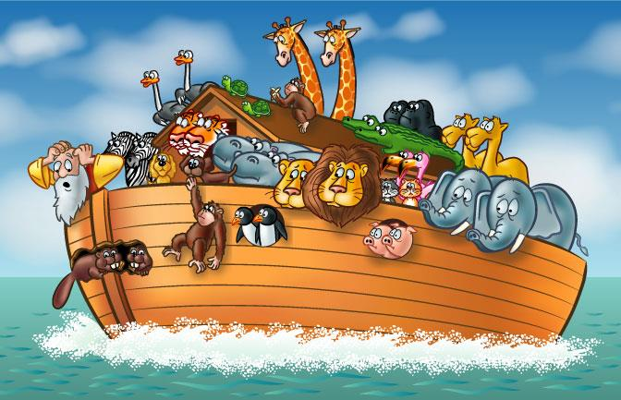

Slide 17


Dr. Arnold G. Fruchtenbaum
The Book of Genesis Record, 167
“Según la tradición rabínica la razón del retraso de siete días fue permitir los siete días de luto por Matusalén, que acababa de fallecer. En cualquier caso, la lluvia continuaría durante cuarenta días y cuarenta noches una vez que comenzara”

Slide 18

Dr. Arnold G. Fruchtenbaum
The Book of Genesis Record, 137
“En hebreo, Matusalén puede significar 'hombre de lanza, o más probablemente 'cuando muera, será enviado'. Si esto es cierto, su nombre le fue dado proféticamente. 'Será enviado' fue una profecía del Diluvio, ya que el padre de Matusalén, que también ejercía como profeta según Judas 14–15, le dio ese nombre. De hecho, según la cronología del Génesis, el mismo año en que murió Matusalén fue cuando llegó el Diluvio.”

Slide 19

Dr. Henry M. Morris
The Genesis Record, 192
“Las palabras traducidas como 'toda sustancia viva' son kol yeyum, y significan literalmente 'toda la existencia', o 'todo lo que crece’.’”

Slide 20
Génesis 7 Esquema
  Las instrucciones de Dios para entrar en el arca (7:1-4)
  Entrada al arca (7:5-12)
  Dios sella el arca (7:13-16)
  El diluvio descrito (7:17-24)

Slide 21
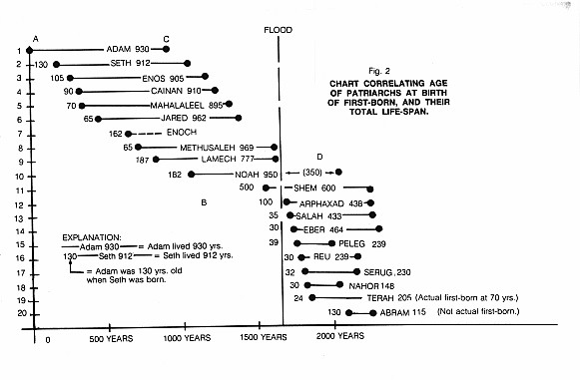

Slide 22
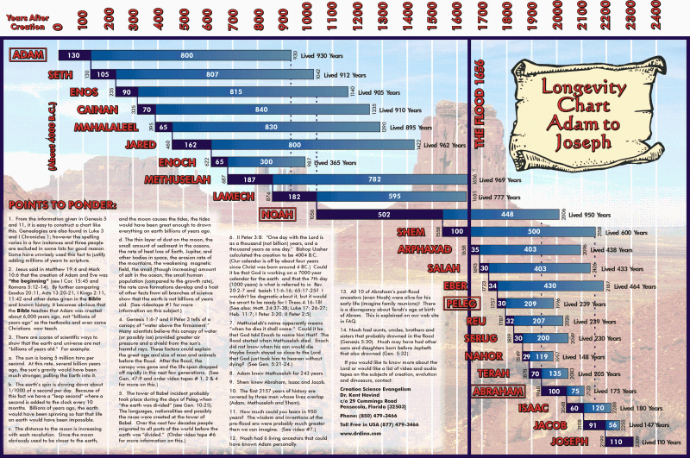

Slide 23
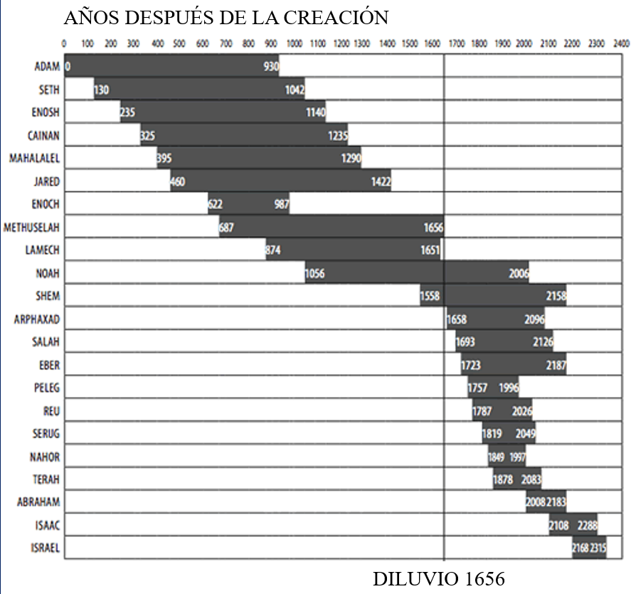

Slide 24
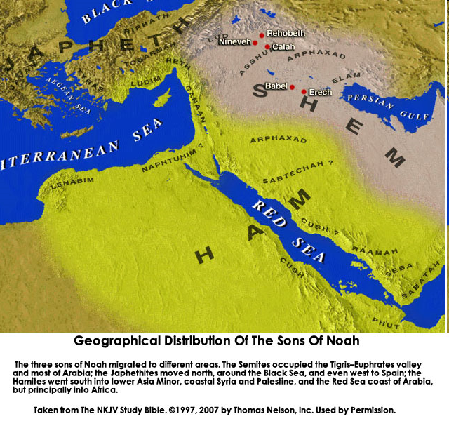

Slide 25


Slide 26
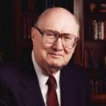
Dr. John Walvoord
"An Interview: Dr. John Walvoord Looks at Dallas Seminary," Dallas Connection (Winter 1994, Vol. 1, No. 3), p. 4.
En 1994, al Dr. Walvoord se le preguntó: “¿Qué predice usted que serán los asuntos teológicos más significativos en los próximos diez años?” Él respondió: “El problema hermenéutico de no interpretar la Biblia literalmente, especialmente las áreas proféticas. La iglesia hoy está envuelta en la idea de que no se puede interpretar la profecía literalmente.”

Slide 27
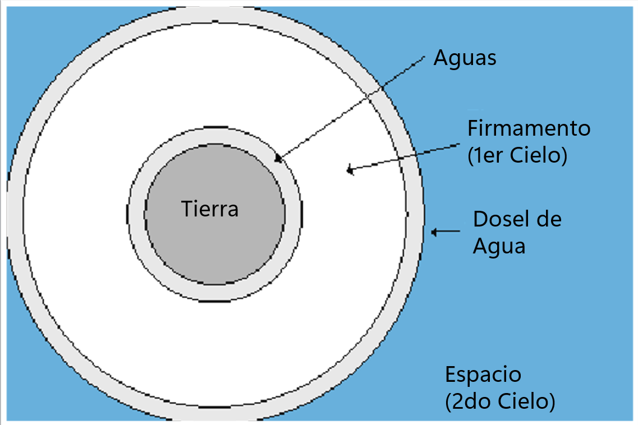

Slide 28
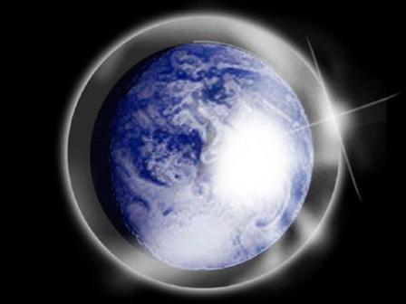

Slide 29

Día 2 Teoría del Dosel
(Gén 1:6-8)
Implícito – Gén. 1:6-7; Salm. 148:4
Explica
  Longevidad del hombre antiguo-Gén. 5:5, 27
  Bestias extrañas (Gén. 1:24-25; Job 40‒41)
  De dónde vinieron las aguas del diluvio (Gén. 2:5-6)
  Por qué se acortó la longevidad del hombre después del diluvio? (Gén. 11:24-25)

Slide 30

Dr. Henry M. Morris
The Genesis Record, 191
“Una lluvia mundial de cuarenta días sería prácticamente imposible bajo las condiciones atmosféricas actuales; Así que este fenómeno requería una fuente de aguas atmosféricas completamente diferente a la que se obtiene ahora. Esto ya lo hemos visto como las 'aguas sobre el firmamento', la vasta manta térmica de vapor de agua invisible que mantenía el efecto invernadero en el mundo antediluviano. Estas aguas de alguna manera se condensarían y cayeron sobre la tierra.”

Slide 31
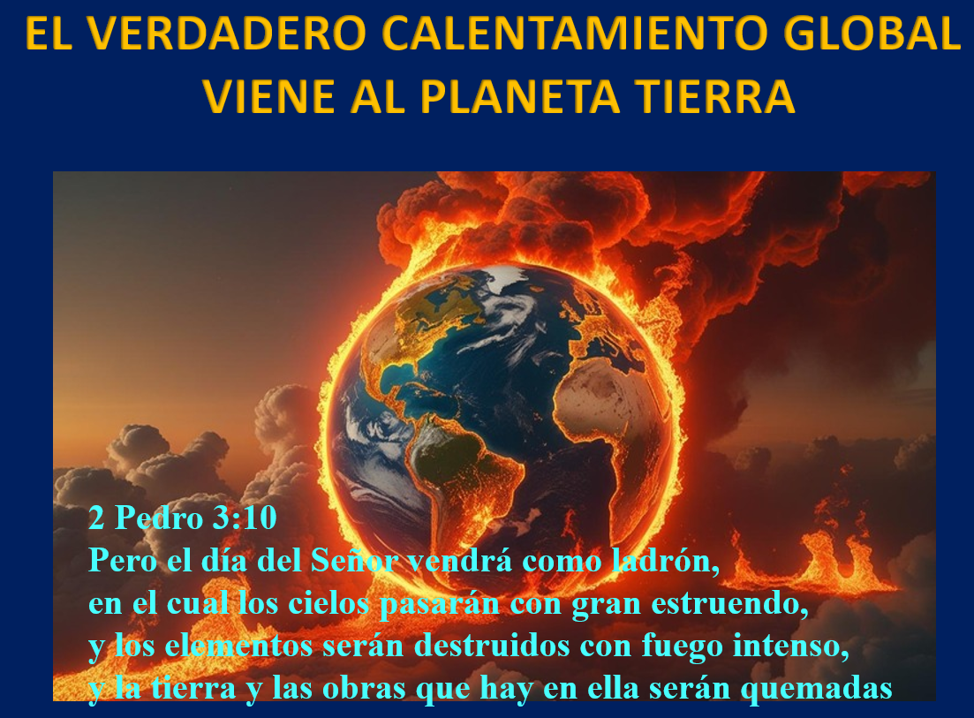

Slide 32
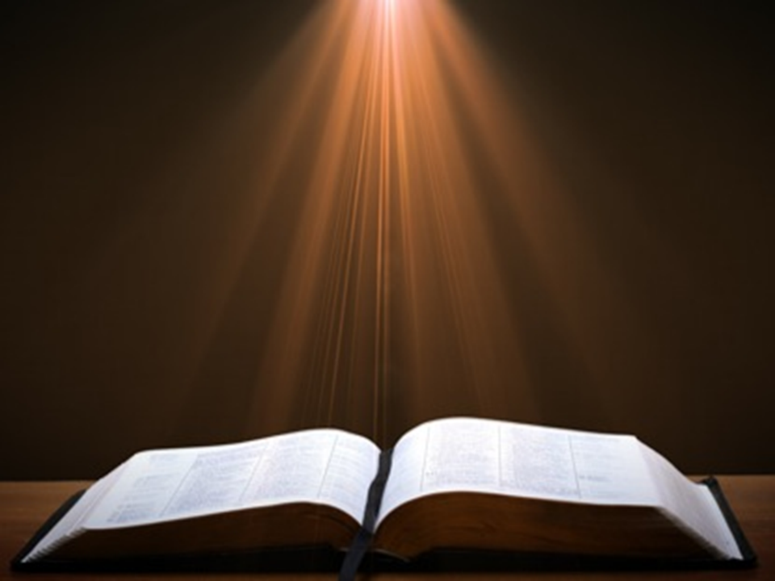
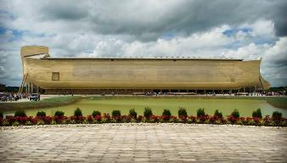
2 Peter 3:5 (NTV)
“Deliberadamente olvidan que hace mucho tiempo Dios hizo los cielos por la orden de su palabra, y sacó la tierra de las aguas y la rodeó con agua.”

Slide 33
Génesis 7 Esquema
  Las instrucciones de Dios para entrar en el arca (7:1-4)
  Entrada al arca (7:5-12)
  Dios sella el arca (7:13-16)
  El diluvio descrito (7:17-24)

Slide 34
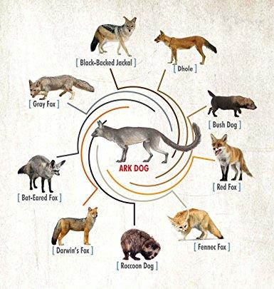

Slide 35
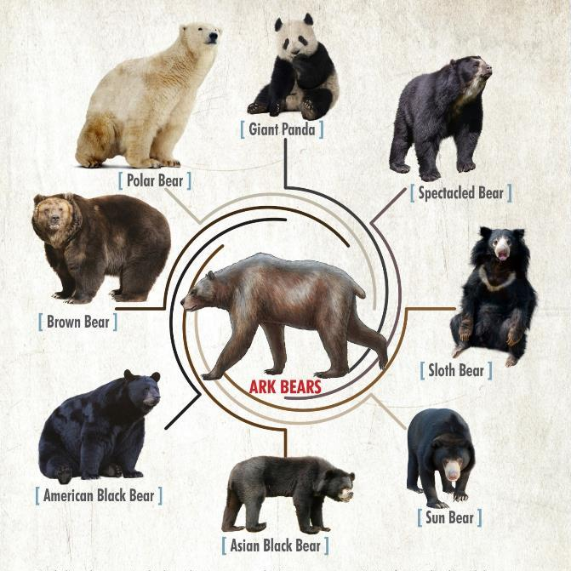

Slide 36
Génesis 6:1-4
“¹ Aconteció que cuando los hombres comenzaron a multiplicarse sobre la superficie de la tierra, y les nacieron hijas, 2 los hijos de Dios vieron que las hijas de los hombres eran hermosas, y tomaron para sí mujeres de entre todas las que les gustaban. 3 Entonces el Señor dijo: «Mi Espíritu no luchará para siempre con el hombre, porque ciertamente él es carne. Serán, pues, sus días 120 años». 4 Había gigantes [Nefilim] en la tierra en aquellos días, y también después, cuando los hijos de Dios se unieron a las hijas de los hombres y ellas les dieron hijos. Estos son los héroes[e] de la antigüedad, hombres de renombre.”

Slide 37
Juan 10:27-29
“Mis ovejas oyen Mi voz; Yo las conozco y me siguen. 28 Yo les doy vida eterna y jamás perecerán [ou mē; aiōnia] , y nadie las arrebatará de Mi mano. 29 Mi Padre que me las dio es mayor que todos, y nadie las puede arrebatar de la mano del Padre. ”

Slide 38
2 Timoteo 2:11-13
“Palabra fiel es esta:
Que si morimos con Él, también viviremos con Él;
12 Si perseveramos, también reinaremos con Él; Si lo negamos, Él también nos negará;
13 Si somos infieles, Él permanece fiel, pues no puede negarse Él mismo.”

Slide 39
Génesis 7 Esquema
  Las instrucciones de Dios para entrar en el arca (7:1-4)
  Entrada al arca (7:5-12)
  Dios sella el arca (7:13-16)
  El diluvio descrito (7:17-24)

Slide 40

Dimensiones del Arca
(Génesis 6:15)
  Arca = 135 metros largo X 22.5 metros ancho X 13.5 metros alto.
  Arca capaz de albergar 125.000 animales

Slide 41

Dr. Arnold G. Fruchtenbaum
The Book of Genesis Record, 172
“No solo el arca fue levantada del suelo, sino que también flotó sobre la superficie de las aguas. Navegó únicamente en el sentido de que era impulsada por el viento que hubiera; así que comenzó a flotar sobre la superficie de las aguas, alejándose de su posición original. De hecho, comenzó en el área de Mesopotamia y flotó hasta el área del Monte Ararat, que podría estar en cualquiera de los actuales países del sur de Rusia, Turquía o Armenia.”

Slide 42

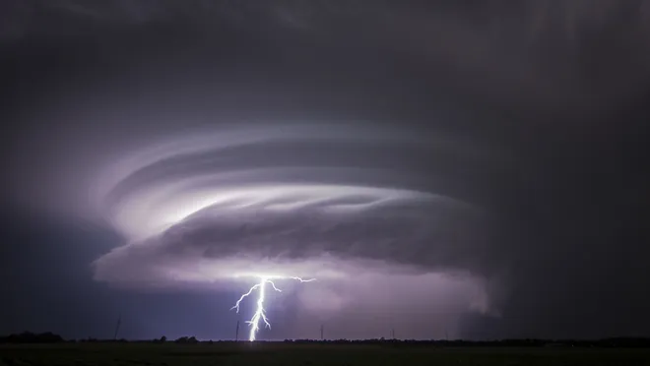
Éxodo 9:24
“…Y hubo granizo muy intenso, y fuego centelleando continuamente en medio del granizo, muy pesado, tal como no había habido en toda la tierra de Egipto desde que llegó a ser una nación.

Slide 43
H.C. Leupold
Exposition of Genesis (Grand Rapids: Baker, 1942), vol. 1, p. 301-302.
“… ‘todos los altos montes debajo de todos los cielos.” Una sola de estas expresiones casi exigiría la impresión de que el autor intenta comunicar la idea de la absoluta universalidad del Diluvio… Sin embargo, dado que se sabe que “todo” se usa en un sentido relativo, el escritor elimina toda ambigüedad al añadir la frase “debajo de todos los cielos”. Un doble “todo” (kol) no puede permitir un sentido tan relativo. Casi constituye un superlativo hebreo. Por lo tanto, creemos que el texto resuelve la cuestión de la universalidad del diluvio. Como objeción a esta interpretación, aquellos que creen en un diluvio limitado… señalan el hecho de que kol se usa en un sentido relativo, como claramente ocurre en pasajes como Génesis 41:57; Éxodo 9:25, 10:15; Deuteronomio 2:25; y 1 Reyes 10:24. Sin embargo, seguimos insistiendo en que este hecho podría refutar un solo kol, pero nunca un doble kol, como aparece en nuestro versículo.”

Slide 44

Dr. Henry M. Morris
The Genesis Record, 200
“La subida del agua fue rápida para 'sostener el arca', lo que indica una profundidad de al menos veinte pies en las primeras fases del Diluvio, ya que el Arca tenía al menos cuarenta y cuatro pies de altura y estaba muy cargada.”

Slide 45

Dr. Arnold G. Fruchtenbaum
The Book of Genesis Record, 172
“Genesis 7:21–23a describe la universalidad de la destrucción… El énfasis está claramente en la destrucción de todos los seres vivientes sobre la tierra seca que tenían aliento de vida, excluyendo nuevamente toda la vida marina… La palabra hebrea significa ‘borrado’. Fueron borrados.”

Slide 46

Hechos 17:26
“»De uno solo, Dios hizo todas las naciones del mundo para que habitaran sobre toda la superficie de la tierra, habiendo determinado sus tiempos y las fronteras de los lugares donde viven,.” (Italicas adicionadas)
46

Slide 47
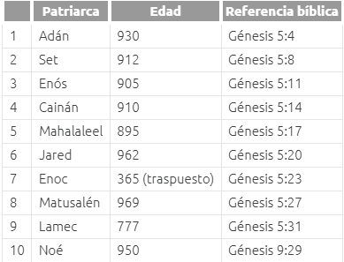
Las edades de los patriarcas desde Adán hasta Noé
Recurso: Respuestas en Génesis

Slide 49
Génesis 7:19-23
“Las aguas continuaron aumentando más y más sobre la tierra, y fueron cubiertos todos los altos montes que hay debajo de todos los cielos… 21 Y pereció toda carne que se mueve sobre la tierra: aves, ganados, bestias, y todo lo que se mueve sobre la tierra, y todo ser humano. 22 Todo aquello en cuya nariz había aliento de espíritu de vida, todo lo que había sobre la tierra firme, murió. 23 El Señor exterminó, pues, todo ser viviente que había sobre la superficie de la tierra. Desde el hombre hasta los ganados, los reptiles y las aves del cielo, fueron exterminados de la tierra. Solo quedó Noé y los que estaban con él en el arca.”

Slide 50
¿Diluvio Local?
  Definición
  Motivo - Sincretismo de la Biblia con una protología de la tierra antigua
  Argumentos biblícos
  Uso de "todo" en un sentido relativo (Génesis 41:57; Éxodo 9:25, 10:15; Deuteronomio 2:25; y 1 Reyes 10:24)
  “Tierra” = Tierras locales (Zac. 12:12; Mat. 2:6)
  Lenguaje fenomenológico (Jos. 10:12-13)

Slide 51
¿Diluvio Local?
  Definición
  Motivo - Sincretismo de la Biblia con una protología de la tierra antigua
  Argumentos biblícos
  Uso de "todo" en un sentido relativo (Génesis 41:57; Éxodo 9:25, 10:15; Deuteronomio 2:25; y 1 Reyes 10:24)
  “Tierra” = Tierras locales (Zac. 12:12; Mat. 2:6)
  Lenguaje fenomenológico (Jos. 10:12-13)

Slide 52
¿Diluvio Local?
  Definición
  Motivo - Sincretismo de la Biblia con una protología de la tierra antigua
  Argumentos biblícos
  Uso de "todo" en un sentido relativo (Génesis 41:57; Éxodo 9:25, 10:15; Deuteronomio 2:25; y 1 Reyes 10:24)
  “Tierra” = Tierras locales (Zac. 12:12; Mat. 2:6)
  Lenguaje fenomenológico (Jos. 10:12-13)

Slide 53
¿Diluvio Local?
  Definición
  Motivo - Sincretismo de la Biblia con una protología de la tierra antigua
  Argumentos biblícos
  Uso de "todo" en un sentido relativo (Génesis 41:57; Éxodo 9:25, 10:15; Deuteronomio 2:25; y 1 Reyes 10:24)
  “Tierra” = Tierras locales (Zac. 12:12; Mat. 2:6)
  Lenguaje fenomenológico (Jos. 10:12-13)

Slide 54
¿Diluvio Local?
  Definición
  Motivo - Sincretismo de la Biblia con una protología de la tierra antigua
  Argumentos biblícos
  Uso de "todo" en un sentido relativo (Génesis 41:57; Éxodo 9:25, 10:15; Deuteronomio 2:25; y 1 Reyes 10:24)
  “Tierra” = Tierras locales (Zac. 12:12; Mat. 2:6)
  Lenguaje fenomenológico (Jos. 10:12-13)

Slide 55
Éxodo 9:24
“…Y hubo granizo muy intenso, y fuego centelleando continuamente en medio del granizo, muy pesado, tal como no había habido en toda la tierra de Egipto desde que llegó a ser una nación

Slide 56
¿Diluvio Local?
  Definición
  Motivo - Sincretismo de la Biblia con una protología de la tierra antigua
  Argumentos biblícos
  Uso de "todo" en un sentido relativo (Génesis 41:57; Éxodo 9:25, 10:15; Deuteronomio 2:25; y 1 Reyes 10:24)
  “Tierra” = Tierras locales (Zac. 12:12; Mat. 2:6)
  Lenguaje fenomenológico (Jos. 10:12-13)

Slide 57


Génesis 6:11-13
“¹¹ Pero la tierra se había corrompido delante de Dios, y estaba la tierra llena de violencia. 12 Dios miró a la tierra, y vio que estaba corrompida, porque toda carne había corrompido su camino sobre la tierra.
13 Entonces Dios dijo a Noé: «He decidido poner fin a toda carne, porque la tierra está llena de violencia por causa de ellos; por eso voy a destruirlos junto con la tierra.’”

Slide 58
¿Diluvio Local?
  Definición
  Motivo - Sincretismo de la Biblia con una protología de la tierra antigua
  Argumentos biblícos
  Uso de "todo" en un sentido relativo (Génesis 41:57; Éxodo 9:25, 10:15; Deuteronomio 2:25; y 1 Reyes 10:24)
  “Tierra” = Tierras locales (Zac. 12:12; Mat. 2:6)
  Lenguaje fenomenológico (Jos. 10:12-13)

Slide 59

Respondiendo a los argumentos bíblicos del diluvio local
  ¿Sentido relativo de "todo"?– Gén. 7:19-23
  “todo” sin definir
  Doble “todo”
Tierra significa “la tierra” (Gén. 1:1)
  ¿Lenguaje fenomenológico?– Gén. 7:11; 8:2

Slide 60
Respondiendo a los argumentos bíblicos del diluvio local
  ¿Sentido relativo de "todo"?– Gén. 7:19-23
  “todo” sin definir
  Doble “todo”
Tierra significa “la tierra” (Gén. 1:1)
  ¿Lenguaje fenomenológico?– Gén. 7:11; 8:2

Slide 61
Genesis 7:19-23
“Las aguas continuaron aumentando más y más sobre la tierra, y fueron cubiertos todos los altos montes que hay debajo de todos los cielos…21 Y pereció toda carne que se mueve sobre la tierra: aves, ganados, bestias, y todo lo que se mueve sobre la tierra, y todo ser humano. 22 Todo aquello en cuya nariz había aliento de espíritu de vida, todo lo que había sobre la tierra firme, murió. 23 El Señor exterminó, pues, todo ser viviente que había sobre la superficie de la tierra. Desde el hombre hasta los ganados, los reptiles y las aves del cielo, fueron exterminados de la tierra. Solo quedó Noé y los que estaban con él en el arca.”

Slide 62
H.C. Leupold
Exposition of Genesis (Grand Rapids: Baker, 1942), vol. 1, p. 301-302.
“… ‘todos los altos montes debajo de todos los cielos.” Una sola de estas expresiones casi exigiría la impresión de que el autor intenta comunicar la idea de la absoluta universalidad del Diluvio… Sin embargo, dado que se sabe que “todo” se usa en un sentido relativo, el escritor elimina toda ambigüedad al añadir la frase “debajo de todos los cielos”. Un doble “todo” (kol) no puede permitir un sentido tan relativo. Casi constituye un superlativo hebreo. Por lo tanto, creemos que el texto resuelve la cuestión de la universalidad del diluvio. Como objeción a esta interpretación, aquellos que creen en un diluvio limitado… señalan el hecho de que kol se usa en un sentido relativo, como claramente ocurre en pasajes como Génesis 41:57; Éxodo 9:25, 10:15; Deuteronomio 2:25; y 1 Reyes 10:24. Sin embargo, seguimos insistiendo en que este hecho podría refutar un solo kol, pero nunca un doble kol, como aparece en nuestro versículo.”

Slide 63
Respondiendo a los argumentos bíblicos del diluvio local
  ¿Sentido relativo de "todo"?– Gén. 7:19-23
  “todo” sin definir
  Doble “todo”
Tierra significa “la tierra” (Gén. 1:1)
  ¿Lenguaje fenomenológico?– Gén. 7:11; 8:2

Slide 64

Genesis 1:1-3
“¹ En el principio Dios creó los cielos y la tierra. 2 La tierra estaba sin orden y vacía, y las tinieblas cubrían la superficie del abismo, y el Espíritu de Dios se movía sobre la superficie de las aguas. 3 Entonces dijo Dios: «Sea la luz». Y hubo luz. .”

Slide 65
Respondiendo a los argumentos bíblicos del diluvio local
  ¿Sentido relativo de "todo"?– Gén. 7:19-23
  “todo” sin definir
  Doble “todo”
Tierra significa “la tierra” (Gén. 1:1)
  ¿Lenguaje fenomenológico?– Gén. 7:11; 8:2

Slide 66

Razones en contra de una diluvio local
  ¿Tamaño del arca (135 metros largo X 22.5 metros ancho X 13.5 metros alto)?
  Analogía con el Segundo Advenimiento global (Mat 24:37-39; Apc 1:7; 2 Pedro 3:5-7)
  ¿Animales y aves en el arca?
  Historia de la Iglesia

Slide 67
Razones en contra de una diluvio local
  ¿Tamaño del arca (135 metros largo X 22.5 metros ancho X 13.5 metros alto)?
  Analogía con el Segundo Advenimiento global (Mat 24:37-39; Apc 1:7; 2 Pedro 3:5-7)
  ¿Animales y aves en el arca?
  Historia de la Iglesia

Slide 68
Dimensiones del Arca
(Génesis 6:15)
  Arca = 135 metros largo X 22.5 metros ancho X 13.5 metros alto.
  Arca capaz de albergar 125,000 animales

Slide 69
Hugh Ross
The Genesis Question (Navpress, Colorado Springs, CO 1998), 164-65.
“Primero, cuando Dios envía juicio, da amplia advertencia con anticipación. Envía un portavoz, un profeta, y le da a ese profeta una especie de plataforma desde la cual ser escuchado. Para los antediluvianos, Noé fue ese profeta y el andamiaje alrededor del arca fue su plataforma.”

Slide 70
Razones en contra de una diluvio local
  ¿Tamaño del arca (135 metros largo X 22.5 metros ancho X 13.5 metros alto)?
  Analogía con el Segundo Advenimiento global (Mat 24:37-39; Apc 1:7; 2 Pedro 3:5-7)
  ¿Animales y aves en el arca?
  Historia de la Iglesia

Slide 71
Razones en contra de una diluvio local
  ¿Tamaño del arca (135 metros largo X 22.5 metros ancho X 13.5 metros alto)?
  Analogía con el Segundo Advenimiento global (Mat 24:37-39; Apc 1:7; 2 Pedro 3:5-7)
  ¿Animales y aves en el arca?
  Historia de la Iglesia

Slide 72
Razones en contra de una diluvio local
  ¿Tamaño del arca (135 metros largo X 22.5 metros ancho X 13.5 metros alto)?
  Analogía con el Segundo Advenimiento global (Mat 24:37-39; Apc 1:7; 2 Pedro 3:5-7)
  ¿Animales y aves en el arca?
  Historia de la Iglesia

Slide 73
¿CREYENTE O INCRÉDULO?
Escritor | Diluvio Local | Diluvio Global
Filón | X | ✓
Josefo | X | ✓
Justino Mártir | X | ✓
Teófilo de Antioquía | X | ✓
Tertuliano | X | ✓
Gregorio Nacianceno | X | ✓
Juan Crisóstomo | X | ✓
Agustín de Hipona | X | ✓
SOURCE: Jonathan Sarfati, Refuting Compromise (Green Forest, AR: Master Books), 244.

Slide 74

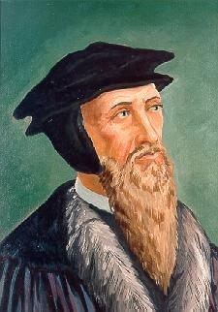
John Calvin
Genesis, 1554 (Edinburgh, UK: Banner of Truth, 1984), p. 272, emphasis mine.
““Y el diluvio duró cuarenta días, etc. Moisés insiste conspicuamente en este hecho, para mostrar que todo el mundo estaba sumergido en las aguas.”.”

Slide 75
EL UNIFORMITARIANISMO NO ES BIBLICISMO
 | ERA | ESCRITURAS | DISTINTIVOS
1. | CREACIÓN | Génesis 1-2 | No muerte
2. | CAÍDA | Génesis 3-6 | Muerte, embarazos y labores dolorosos, vidas largas, sin gobierno humano
3. | DILUVIO | Génesis 7-10 | Vidas más cortas, gobierno humano, un idioma, sin naciones
4. | BABEL | Génesis 11-presente | Sin gobierno global, con múltiples idiomas, naciones y etnias
5. | ANTICRISTO | Del Rapto al Segundo Advenimiento | Gobierno global, El Espíritu Santo es removido
6. | REINO | Apc. 20:1-10 | Vidas largas, condiciones del reino, realidad de la muerte, tierra renovada
7. | ESTADO ETERNO | Apc. 21-22 | Sin muerte, tierra nueva

Slide 76
Conclusión

Slide 77
Génesis 7 Esquema
  Las instrucciones de Dios para entrar en el arca (7:1-4)
  Entrada al arca (7:5-12)
  Dios sella el arca (7:13-16)
  El diluvio descrito (7:17-24)

Slide 78
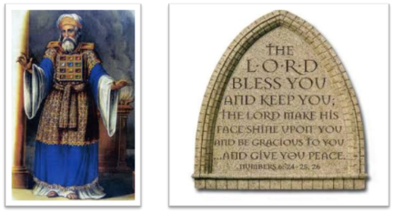
“El Señor te bendiga y te guarde;
El Señor haga resplandecer Su rostro sobre ti,
Y tenga de ti misericordia;
El Señor alce sobre ti Su rostro,
Y te dé paz”

